Slide 1
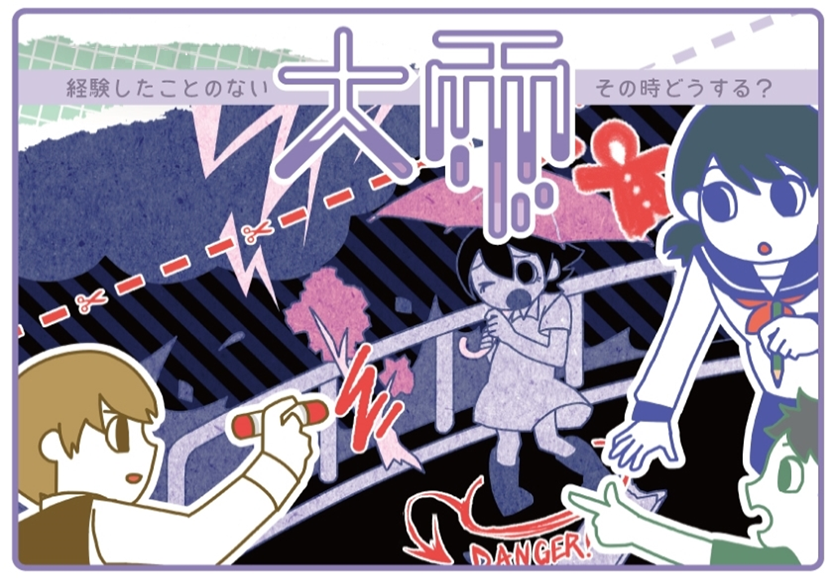

Notes:
今日の授業は、大雨が降ったときにどのように行動しなければならないか、グループで考えて見ましょう。
机の上の封筒は指示があるまで開けないでください。
【クリック】

Slide 2
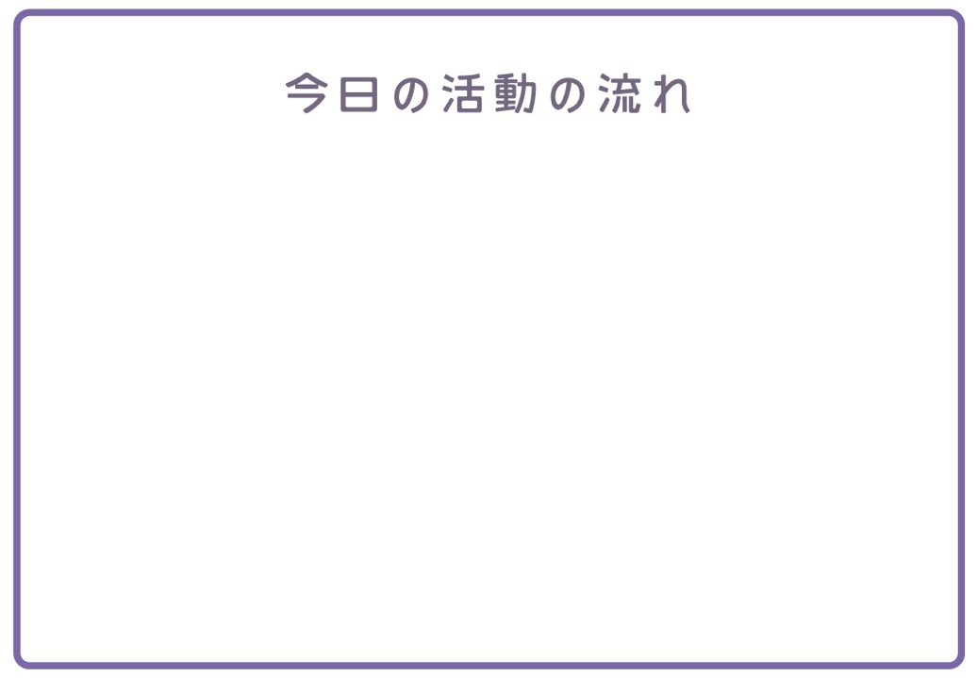
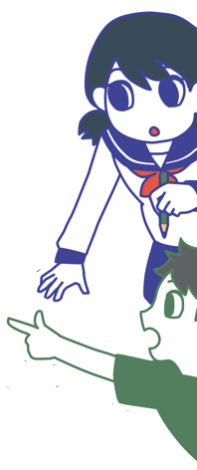
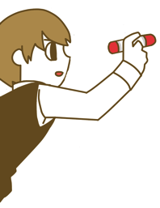

イントロダクション
レクチャー
グループワークで使う
ヒントをお話するので
しっかりメモをとりましょう！
グループワーク
発表
Notes:
今日の活動の流れはこのようになっています。
最初にレクチャー（講義）で大雨災害からの身の守り方について学んでいきます。
その後、経験したことの無いような大雨が降った場合に、いつ、どのような行動するかを話し合うグループワークをします。
最後に発表をして終了です。
グループワークでは、みなさんに架空の町に住んでもらい、豪雨に関するゲームをしてもらいます。
これからするレクチャー（講義）には、グループワークで使うヒントがたくさん隠れています。
配布しているメモ用紙を使って、メモをとりながらしっかり聞いてください。
（注：メモ用紙はノートでもかまいません。レクチャーでヒントがたくさん出ますので記憶に残すためにメモをとるように指導してください）
それでは、レクチャーを始めます。
【クリック】

Slide 3
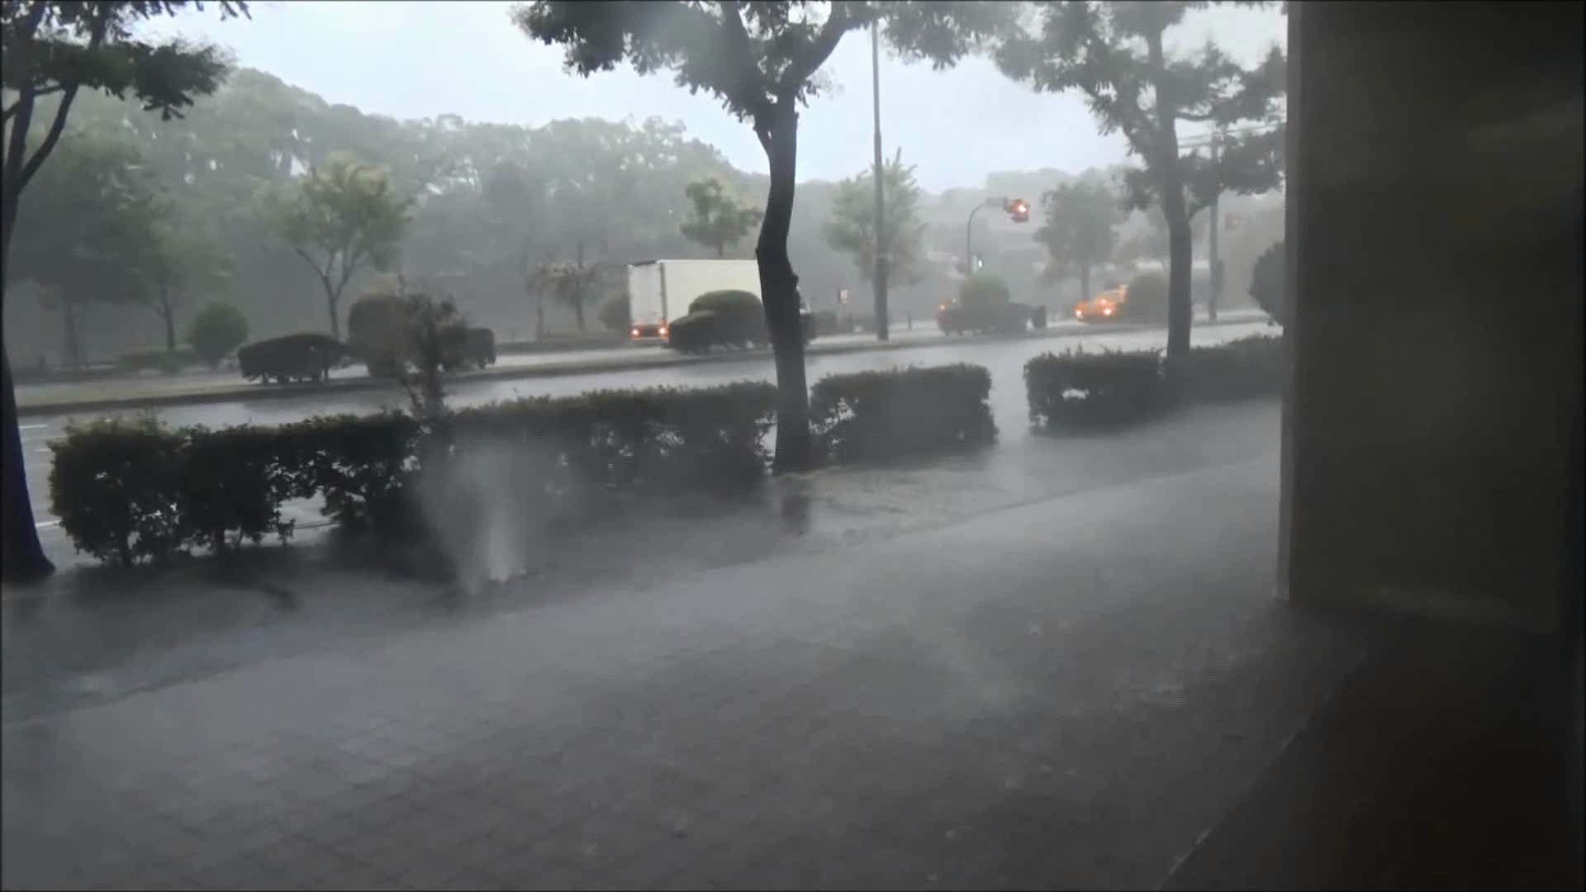
平成26年8月10日 東京都千代田区大手町
8
Notes:
：はじめにこちらの映像を見てもらいましょう。
【クリック】
…かなり強い雨ですよね？
これは、「非常に激しい雨」と言われる雨です。
天気予報などで耳にする「降水量」としては１時間に50mmから80mmとなる強さで降っています。
このような雨が長時間降り続いたり、１時間に８０ミリを超えるような猛烈な雨が降った場合には災害が発生します。
川で雨が降った場合どうなるでしょう。
【クリック】

Slide 4
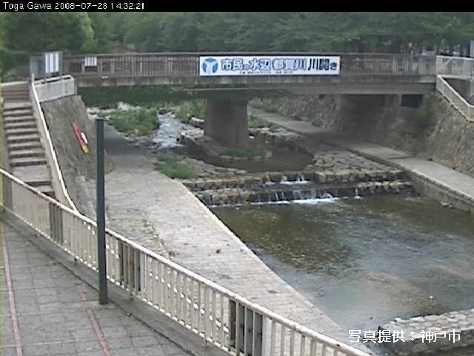
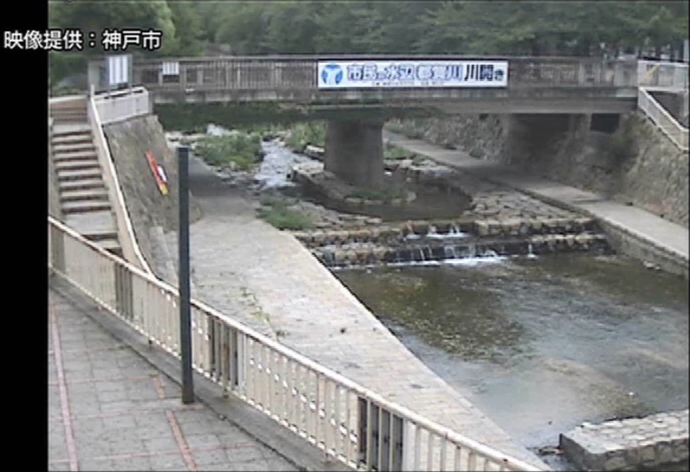
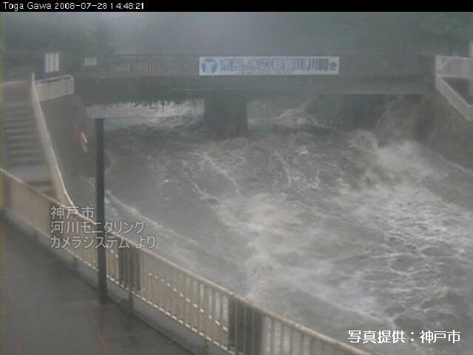
かせん ぞうすい
河川の増水
平成20年7月28日兵庫県神戸市急な増水
（都賀川 約10分で水位が1m30cm上昇）
9
Notes:
：例えば、これは雨が降っていない時の様子ですが、上流で激しい雨が降っています。
【クリック】
（動画再生）
１０分後には、降った雨が川に集まり増水して、荒れ狂った流れに変わってしまいます。
今いる場所で強い雨が降っていなくても、上流で降った大雨により水位が上昇することもあります。
【クリック】
（動画停止、増水後の画像表示）
これは平成20年7月28日兵庫県神戸市（都賀川 とががわ）で約１０分で１．３ｍと急激に水位が上昇して、水遊びなどで河川敷にいた１６名が流され、小学生２名、保育園児１名を含む５名が犠牲となりました。
※増水した河川は非常に危険なので、大雨の兆候などがある場合は、川に近づかないことを強調
【クリック】

Slide 5
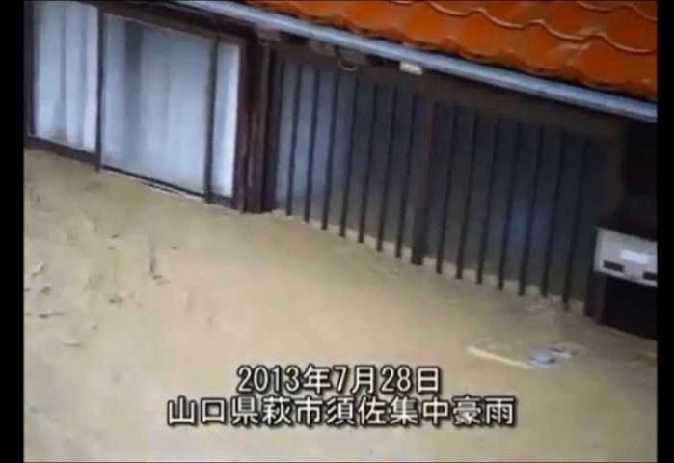
かせん はんらん
河川の氾濫
Notes:
次にこの動画を見てください。
【クリック】
（平成25年7月28日の記録的な大雨で萩市の須佐川が氾濫している様子です。）
玄関の半分以上が水に浸かっています。
奥のほうが川で手前の住宅地に水が流れ込んでいます。
これを「河川の氾濫」といいます。
このように家の１階が水に浸かったり、外にいる人は流されてしまうこともあります。
【クリック】

Slide 6
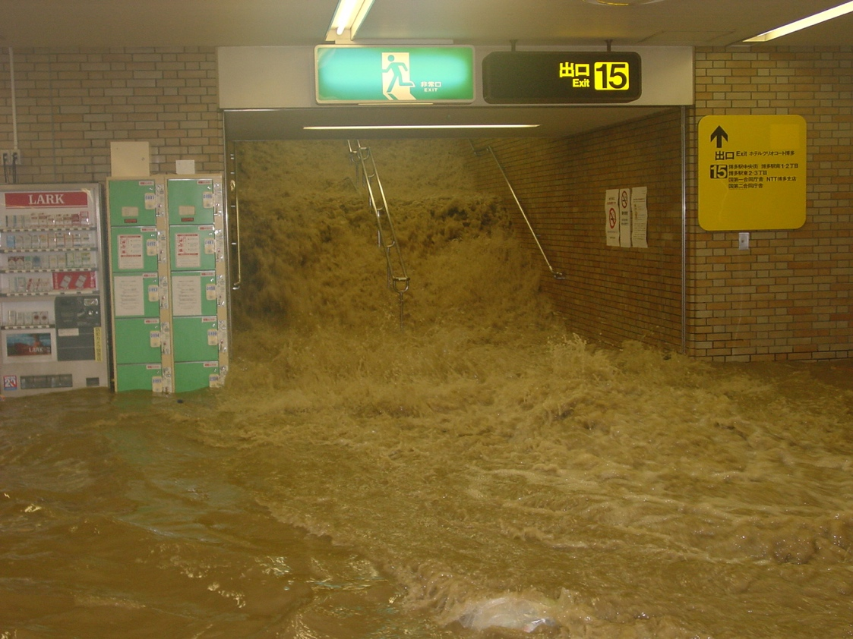
しん すい
浸 水
平成15年7月福岡市（九州地方整備局提供）
Notes:
ファシリテーター
：階段からもの凄い勢いで水が流れこんでいますね。
これは、福岡市内の地下街が浸水したときの様子です。水に浸かることを浸水といいます。
みなさんも知っている通り、水は高いところから低いところへ流れます。
こういった地下街や地下鉄は大雨の際は実はとても危険なのです。
（山口県における留意点を追加説明）
また、山口県は、地下歩道が結構ありますが、平成25年7月28日の大雨では地下歩道もこのように浸水して利用できなくなりました。
大雨時には、地下道や上下に交差した下の道路（アンダーパス）は危険です。
次に山で大雨が降り続くとどうなるでしょう。
【クリック】

Slide 7
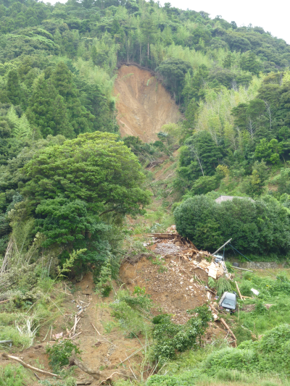
がけ崩れ
平成25年7月28日記録的な大雨（阿武町）
Notes:
こちらは土砂災害の中の「がけ崩れ」と呼ばれるものです。
「がけ崩れ」は大雨で土砂が緩み、がけや斜面が突然崩れ落ちる現象です。
【クリック】（アニメーションで住家等への影響を説明）
崩れ落ちるまでの時間がとても短いので、逃げ遅れも起こりやすく、命を失うことも多いです。「山」や「がけ」の近くにある家は要注意ですね。
（時間があれば）
山口県における事例であることを説明。
平成25年7月28日記録的な大雨（阿武町）
【クリック】

Slide 8
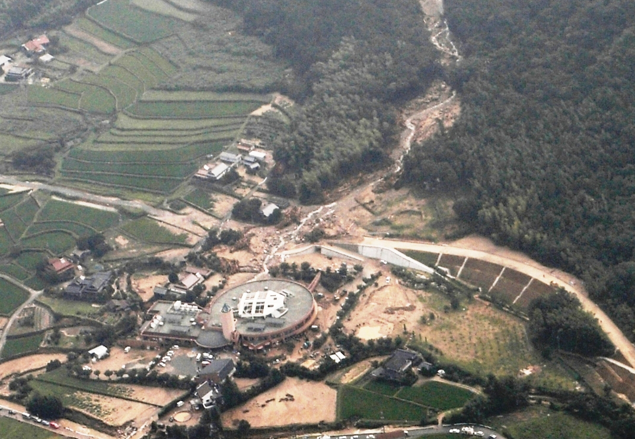
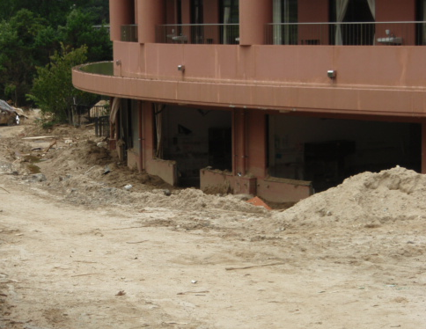
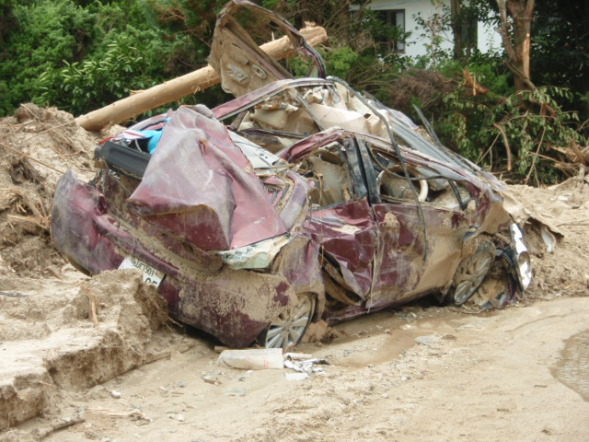
どせきりゅう
土石流
平成21年7月中国九州北部豪雨（防府市）
Notes:
：これは、「土石流」の写真です。
平成21年7月中国九州北部豪雨（防府市）の様子です。
防府市の老人ホームで７名の方が犠牲となりました。
土石流とは、谷や川底にある石や土砂が、大雨の影響で一気に下流へ押し流される現象です。
時速20〜40kmものスピードで一気に流れ込んでくるので、人や家を一瞬で壊滅させてしまいます。
土石流の様子を撮影した映像があるので見てみましょう。
（ここで、次のスライドに移動）
【クリック】

Slide 9
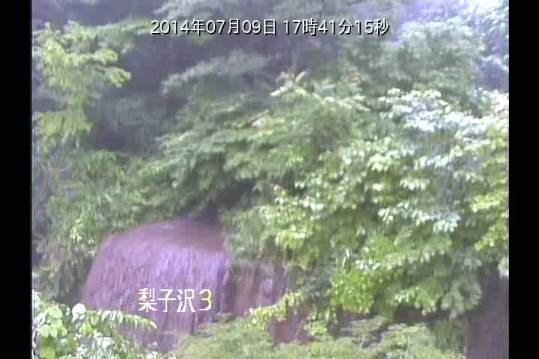
どせきりゅう
土石流
平成26年長野県南木曽町
（国土交通省中部地方整備局提供）
Notes:
【クリック】
：（土石流動画を表示）
これは、平成26年7月に長野県南木曽町（なぎそまち）で発生した土石流の様子を撮影した映像です。
流木や大きな岩とともに速いスピードであっという間にすべてを巻き込んでいる様子がわかると思います。
（国土交通省中部地方整備局提供）
【クリック】

Slide 10
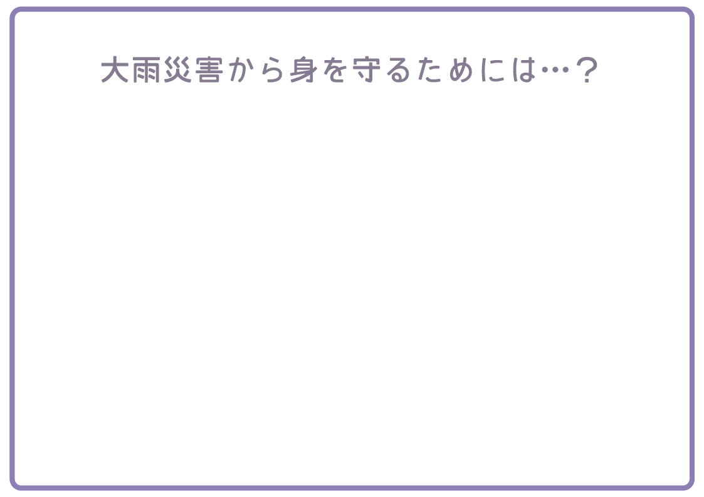
ちいき
さいがい
きけんど
１
地域の災害リスク（危険度）を知る
２
さいがい み まも
災害から身を守るための
ちしき も
知識を持つ
29
Notes:
：さて、これまで大雨によって起こる様々な恐ろしい災害を見てもらいました。
災害から身を守るためには、まず普段からの備えが必要です。
①自分の住んでいる地域に、どのような災害が起きやすいのかを知る。
②様々な災害から身を守るための知識を持つ。
いざ災害が起きそうな時に、得た知識をフルに活用して身を守るために行動出来るかが大切です。
それでは、普段からの備えとはどういったものなのか具体的に見ていきましょう。
【クリック】

Slide 11


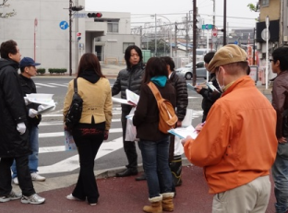
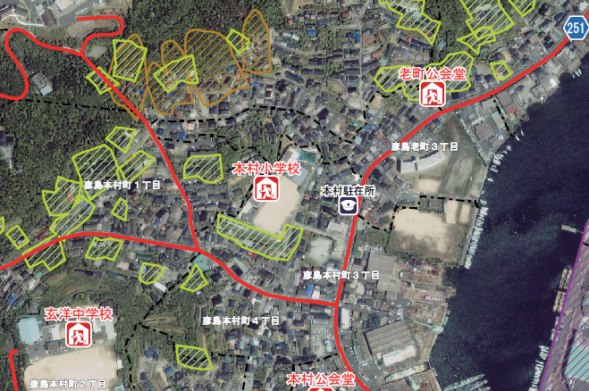
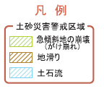
ちいき さいがい きけんど
地域の災害リスク（危険度）を知る
１
どしゃさいがい
土砂災害ハザードマップ
ひなん
・避難場所はどこ？
・避難ルートは？迂回するとしたら？
・避難ルートに危ないところは？
・ほかに避難できそうなところは？
・過去に災害のあった場所はないかな？
ほかにも
川のそばなら 洪水ハザードマップ
海のそばなら 高潮ハザードマップ
うかい
さいがい
30
Notes:
：まずは『地域の災害リスクを知る』ということですね。
みなさんはこちらの図を、見たことありますか？（参加者に問いかける）
この図は、ハザードマップと言います。
ハザードマップとは、自然災害による被害を予測し、その被害範囲を地図に表したものです。
土砂災害危険箇所や土砂災害警戒区域も示しています。
先程見た土石流やがけ崩れの土砂災害が起きる可能性のあることころを示しています。
このほかにも、川が溢れたり、堤防が壊れたりした時、どこにどれくらいまでの深さの水が押し寄せるかを示すハザードマップもあります。
：写真は地図を見ながら実際に町を歩いてみて、避難ルートを確認したり、避難ルートの危ないところを調べている様子です。
まずは自分が住んでいるところや、よく行く場所にどのような危険が潜んでいるかを知ることが大切です。
【クリック】

Slide 12
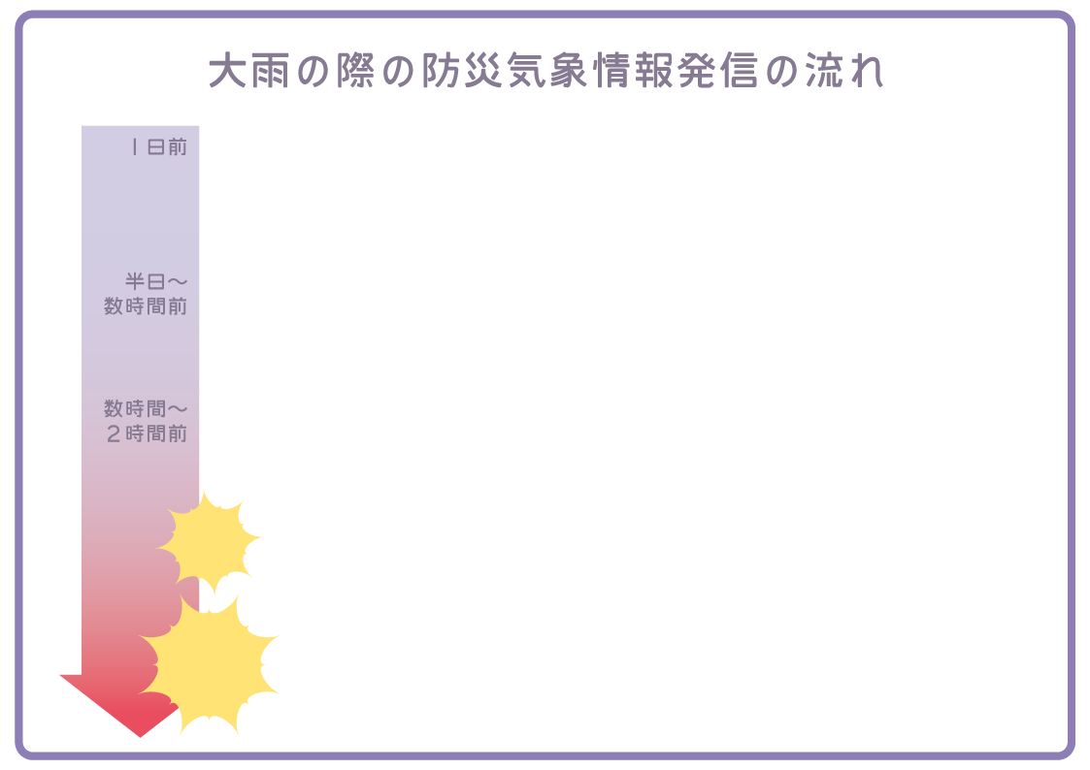
２
み まも ちしき も
身を守るための知識を持つ
早期注意情報(警報級の可能性)
[警戒レベル１：最新情報に注意]
大雨注意報・洪水注意報
[警戒レベル２：避難方法確認]
Notes:
：次は、身を守るための知識についてです。
大雨などで災害の恐れがあるときには、気象庁から状況に応じて注意報や警報などが発表されます。
テレビなどで皆さんも見聞きしたことがありますよね。
これらの防災気象情報が、どのようなタイミングで発表されるのかを見ていきましょう。
【クリック】
大雨の前日くらいに発表されるのが「大雨に関する気象情報」です。
この情報で大雨になりそうだということが発表されます。
みなさんは、この情報をあまり目にすることはないと思いますが、情報の内容はニュースや天気予報などでしっかり伝えられています。
さらに、災害がおきる恐れがある大雨が予想される場合には、
【クリック】
大雨になる半日から数時間前に『警戒レベル２』にあたる「大雨注意報」や「洪水注意報」が発表されます。
皆さんも、注意報という言葉は、天気予報などで聞いたことがあるのではないでしょうか。
さらに、先ほど見てもらった川の氾濫や土砂災害が起きるような大雨が予想される場合には、
【クリック】

Slide 13
２
み まも ちしき も
身を守るための知識を持つ
早期注意情報(警報級の可能性)
[警戒レベル１：最新情報に注意]
大雨注意報・洪水注意報
[警戒レベル２：避難方法確認]
大雨警報・洪水警報
[警戒レベル３：高齢者等避難]相当
土砂災害警戒情報
[警戒レベル４：避難指示]相当
大雨特別警報
[警戒レベル５：緊急安全確保]相当
Notes:
大雨の数時間くらい前に『警戒レベル３相当』にあたる「大雨警報」や「洪水警報」が発表されます。（注意報の中で、警報を発表するかもしれないということが予告されることがあります。）
警報は、発表されるとすぐにテレビ画面に出ます。
大雨が降り続いて、土砂災害の危険性がさらに高まった時には、
【クリック】
『警戒レベル４相当』にあたる「土砂災害警戒情報」が発表されます。
がけ下や沢の近くに住んでいる人には、命の危険が迫っていることをお知らせする情報です。
そして、さらに大雨が降り続き、これまでにないような危険が迫っているときには、
【クリック】
『警戒レベル５相当』にあたる「大雨特別警報」が発表されます。
もうこの段階では、すでに災害が起きていてもおかしくない非常に危険な状況です。
どれも、とても大事な情報です。
【クリック】
※平成25年7月28日の大雨事例は特別警報を発表するレベルの大雨であったことから、山口県においても、特別警報が発表される可能性が十分あることを補足。

Slide 14


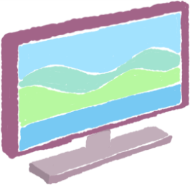


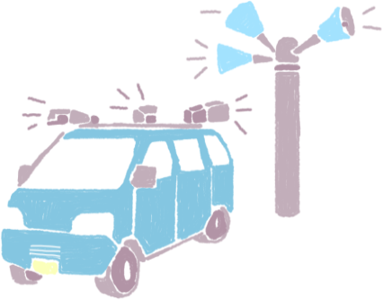
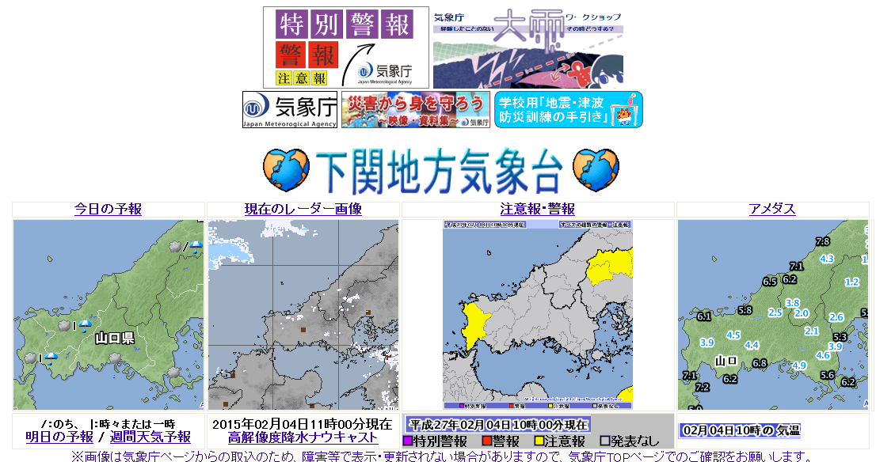
２
み まも ちしき も
身を守るための知識を持つ
177
テレビ
ラジオ
携帯電話
広報車
防災無線
インターネット・ホームページ
Notes:
：みなさんが災害にあわないようにするために、気象庁から発信された警報などは様々な手段で皆さんに伝えられます。
テレビやラジオ、防災無線などで放送されるほか、気象会社や市町村の中にはメールで送ってくれるサービスをしているところもあります。
また、気象台のホームページにも様々な気象情報が載っています。
（地デジでは「ｄ」ボタンによる情報入手も可能であることも補足）
みなさんも積極的に情報を手に入れるようにしてください。
：さて、身近に潜む危険を知る方法、防災気象情報の種類・意味を学んできました。
（様子をみて質疑対応もあり）
【クリック】

Slide 15
17
Notes:
いよいよグループワークをはじめます。
：机の上の封筒は指示があるまで開けないでください。
【クリック】

Slide 16
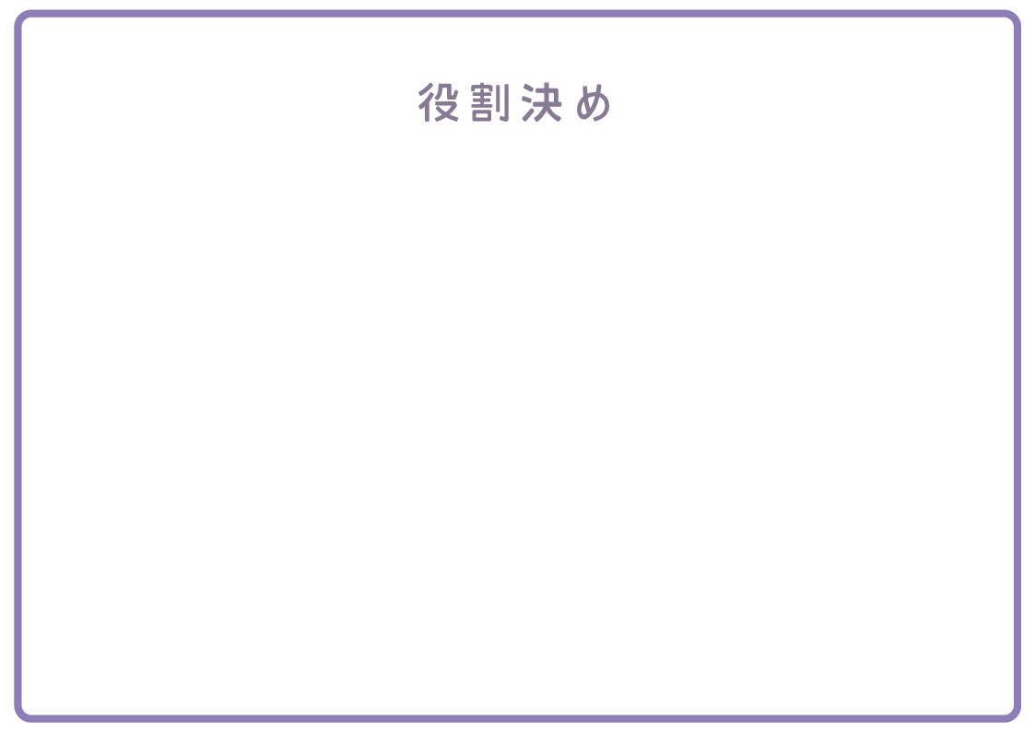
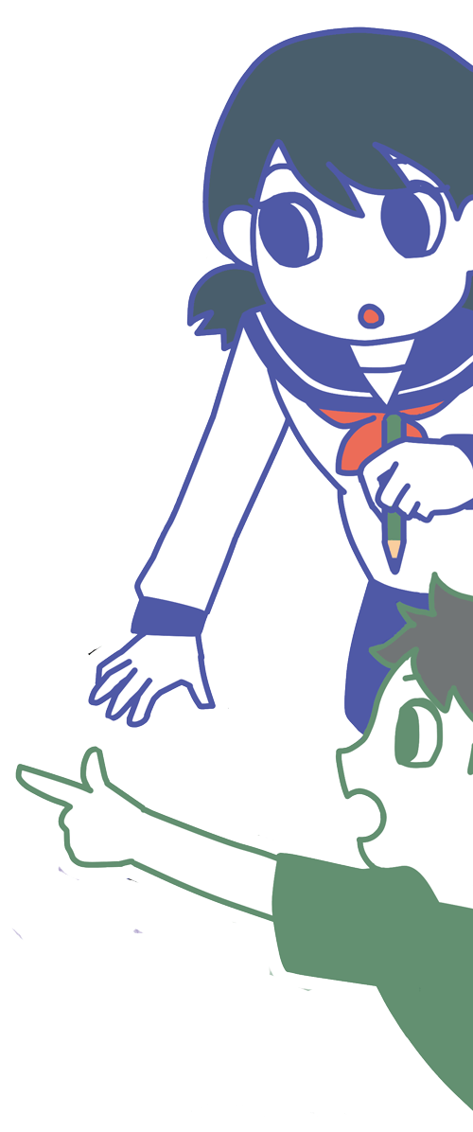
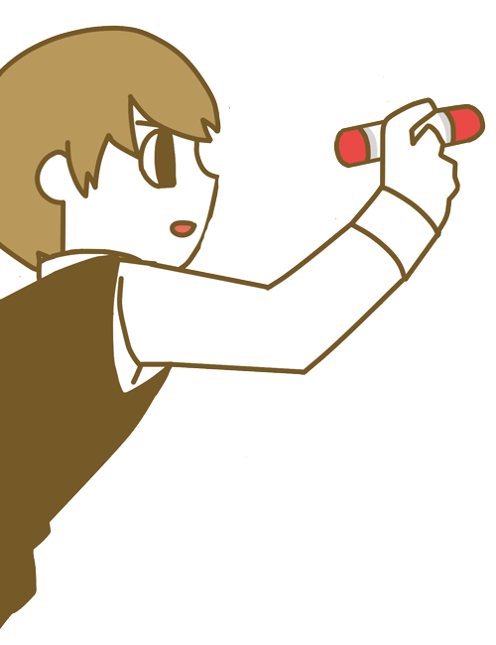
リーダー
記録
発表
ばしょ じゅうきょ かぞく
くじ（場所・住居・家族）
Notes:
：まずはじめに、グループワークの進め方です。
みなさんは自分の意見をマジックで、付箋紙に書いてください。
次に役割です。
役割は、リーダー、記録、発表、くじの4種類あります。
リーダーはみんなの意見がなるべく出るようにしてください。
記録係は、みんなの考えや意見の書いた付箋紙を取りまとめてください。
発表係は、最後のまとめの時に班の発表していただきますので、その準備をよろしくお願いします。
くじ引き係は、この後行われるくじを班を代表して引きにきてください。
【クリック】

Slide 17
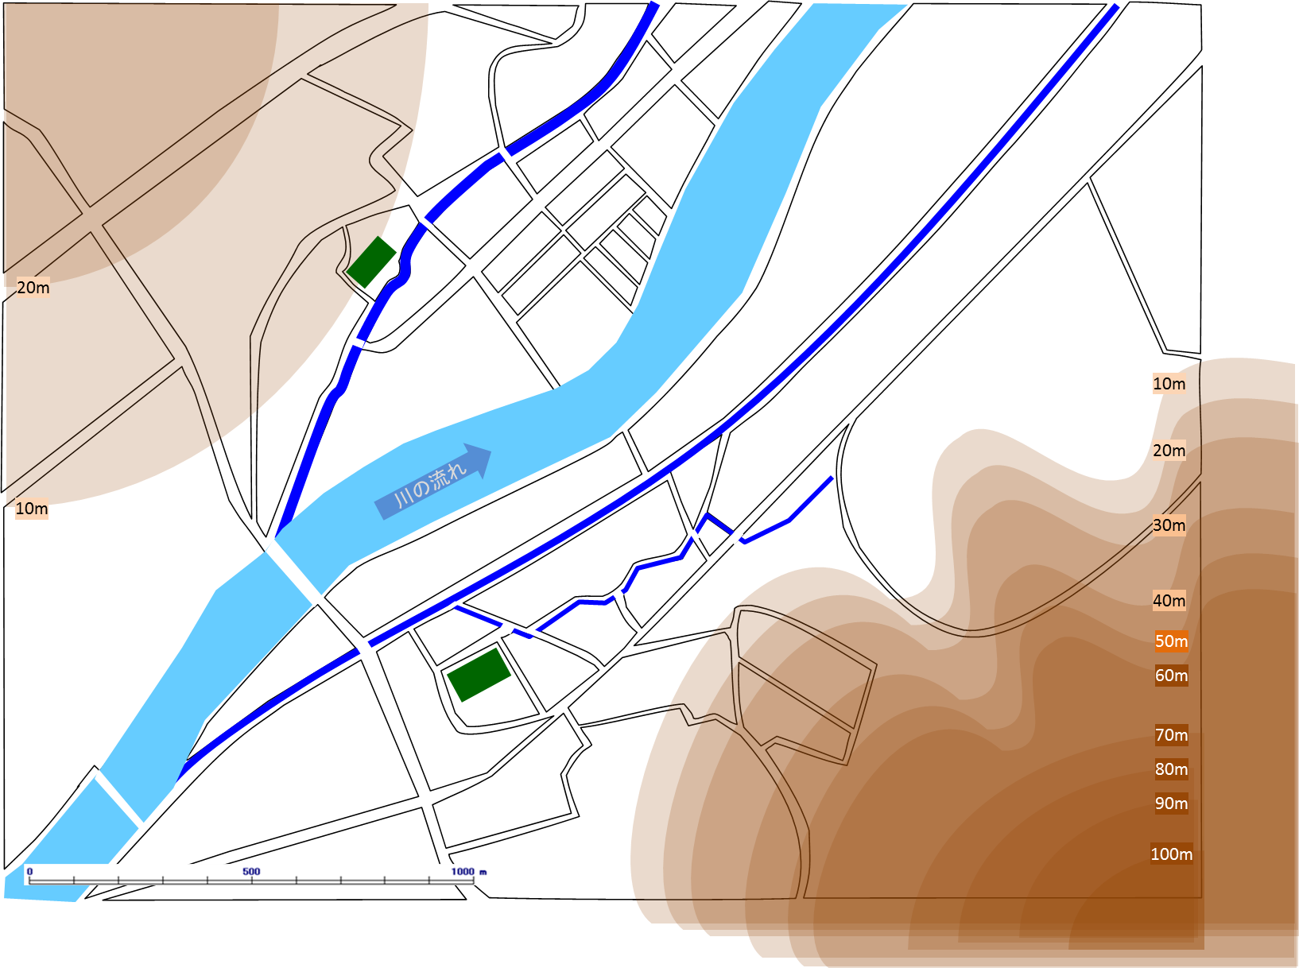
すいろ
水路
Ａ
きんきゅうひなんばしょ
緊急避難場所１
すいろ
水路
Ｂ
きんきゅうひなんばしょ
緊急避難場所２
Notes:
：では、ルールを説明します。
皆さんはある町に住んでいます。こちらはその地図です。
同じ班の皆さんはＡ又はＢの家の一人とします。
また、家族構成や家の作り、車があるなしなどそれぞれ条件が異なります。
これから、どの班がどんな条件でグループワークをするか、くじで決めます。
くじ係の人は前に来てくじを引いて下さい。大変、重要なやくわりです！
（くじをそれぞれ引く）
引いたくじは、台紙に貼り付けてください。
はい、みなさん、グループワークの条件が決まりましたね。
その条件で大雨のときの状況を考えてみることにしましょう。
さて、大雨災害から身を守るために、普段からしておくことは何でしたか？
生徒・・・・・（ハザードマップを確認しておく等）
：そうですね。もう皆さんはハザードマップを事前に調べたこととして、地図に表示します。
【クリック】

Slide 18
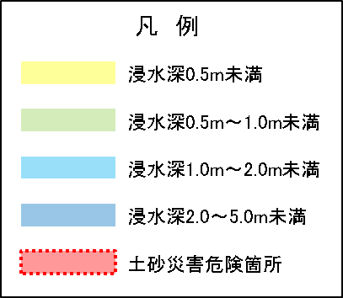
すいろ
水路
Ａ
きんきゅうひなんばしょ
緊急避難場所１
すいろ
水路
Ｂ
きんきゅうひなんばしょ
緊急避難場所２
Notes:
：地図「ハザードマップ」を見てください。
こちらの色がついているところは浸水する場所と、浸水の深さを表しています。
こちらの色は土砂災害危険箇所です。
それから、皆さんは防災気象情報を携帯電話でメールで受信する登録をしていることとします。
ここまでよろしいですか？何か質問はありますか？
（質問対応）
さて、この後この町に大雨が降ってきます。
時間の流れに沿って、気象情報も発表されます。
災害に遭わないためにどのタイミングでどのような行動をするのか、
その理由も皆で話し合って決めて下さい。
【クリック】

Slide 19
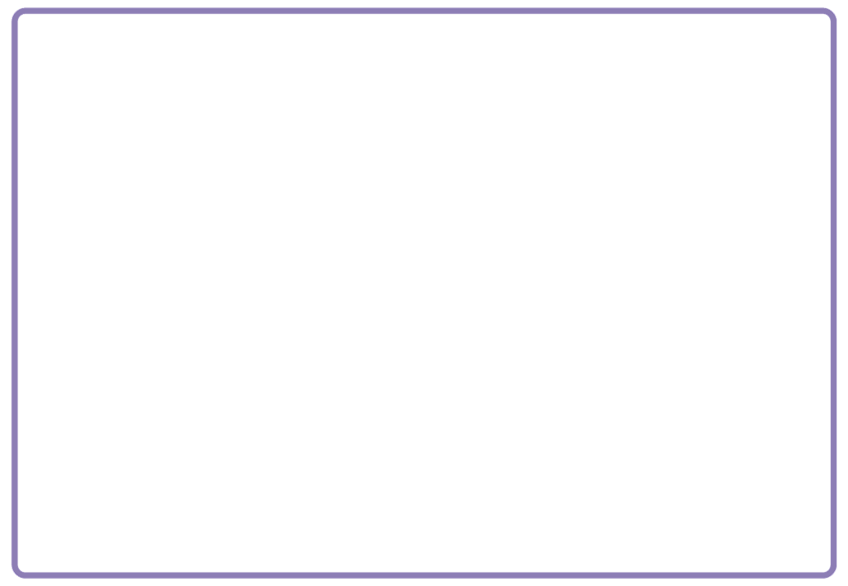
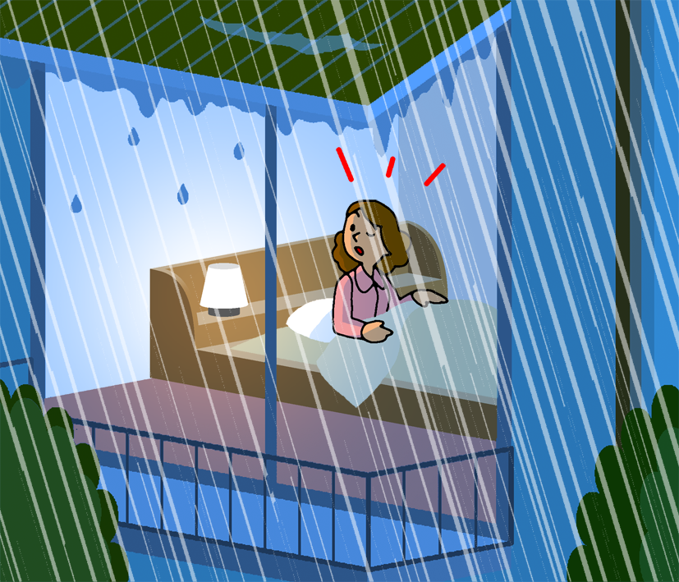
7月4日（金）
夕方
夜
ニュース
５日昼前から６日にかけて
ひじょう はげ
非常に激しい雨が降るでしょう
低い土地の浸水、土砂災害、河川の急な増水、氾濫などに警戒してください。
今後の気象情報や、気象台が発表する警報、注意報、気象情報に十分留意してください。
雨が降り始めた
しんすい どしゃさいがい
ぞうすい はんらん けいかい
けいほう ちゅういほう
Notes:
：はい、では始めます。
今日は20ＸX年7月4日（金）です。
夕方6時のテレビを家族で夕飯を囲みながら見ていました。
ニュースでは
：５日昼前から６日にかけて雷を伴った非常に激しい雨の降るところがあるでしょう。
低い土地の浸水、土砂災害、河川の急な増水、氾濫などに警戒してください。
今後の気象情報や、気象台が発表する警報、注意報、気象情報に十分留意してください。
と言っていました。
【クリック】

Slide 20
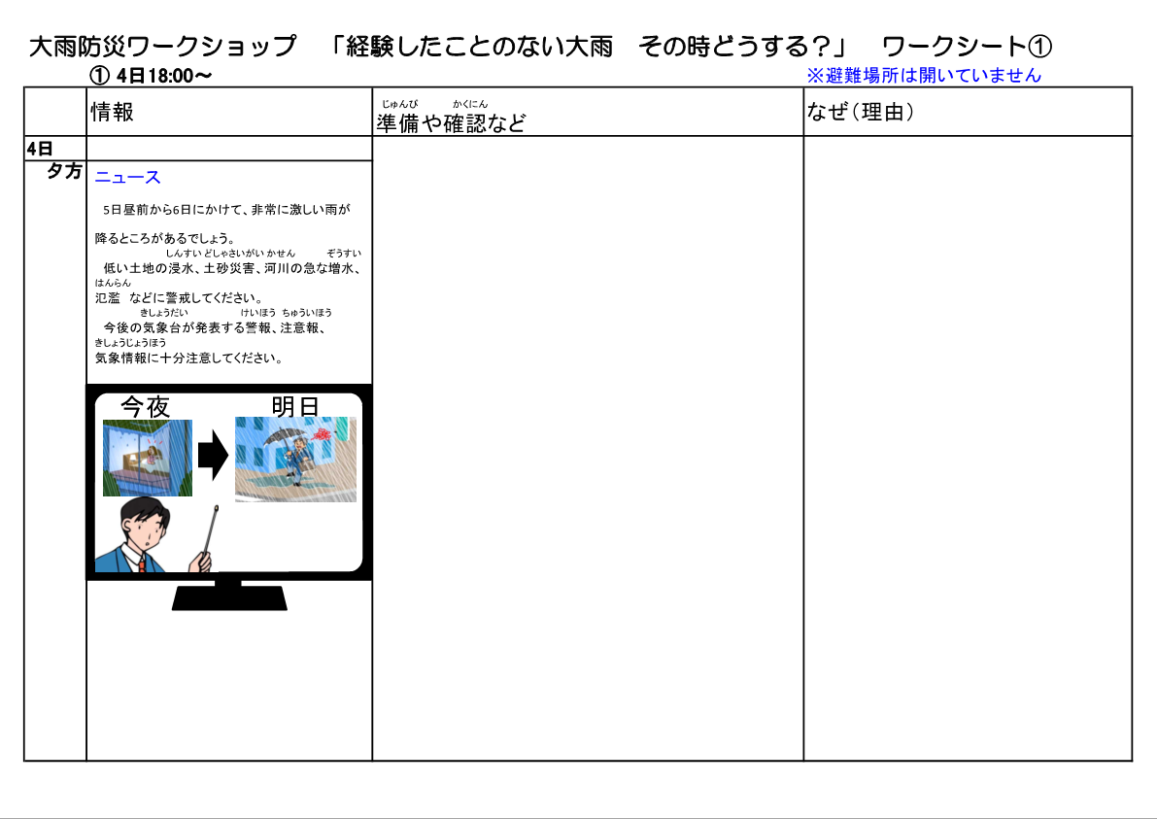
△△△
○○○
□□□
○○○
○○○
Notes:
それでは①の封筒から地図とワークシート①を取出してください。
では皆さんは、大雨の予想を知った4日（金）の夕方に、どのような準備をするか、どのような行動をとらないといけないのか話し合ってみて下さい。
：（ワークシートについて補足）
みんなは付箋紙に意見を書き出してください。
後で発表するときに使いますので、わかりやすく大きく書いてください。
リーダーは、みんなの意見をうまく聞き出してまとめてください。
記録係は、みんなの意見（付箋紙）を、ワークシートに貼ってください。
５分間で終わらせるようお願いします。
・全員に付箋紙に意見を書くように
・リーダーにまとめるように
・記録係に付箋紙をワークシートに貼るように うながす。
はい、時間になりました。終わっていないところありますか？
頑張ってください。
はい、では次に進みます。【クリック】

Slide 21
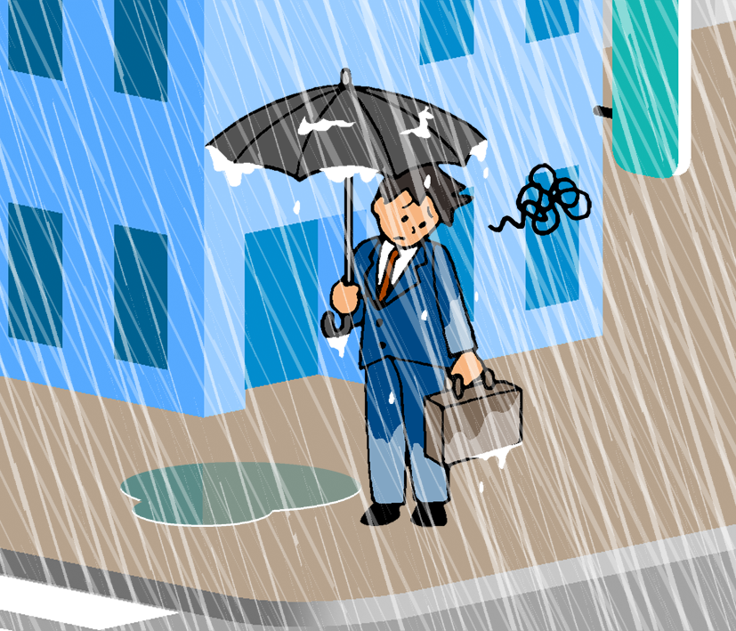
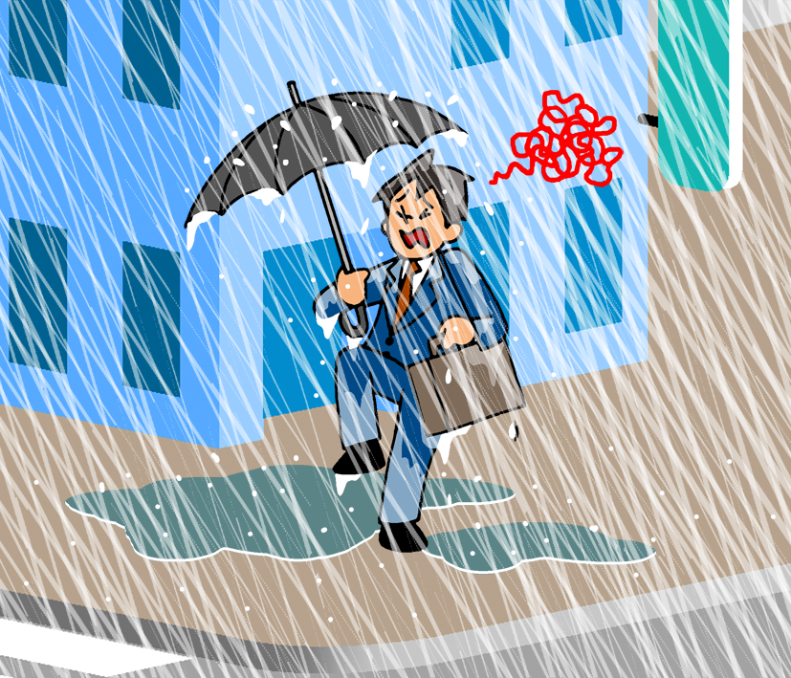
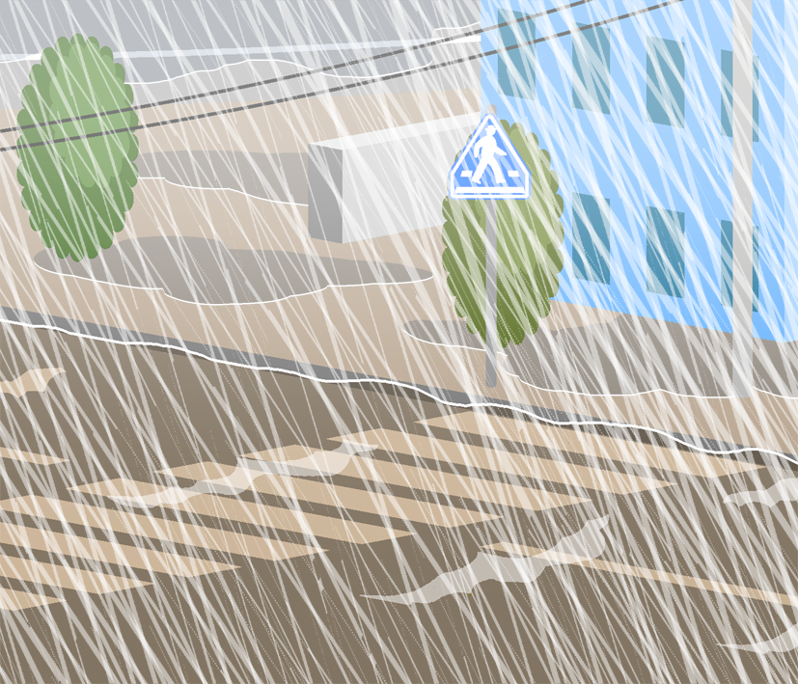
7月4日(金) | 7月5日（土）
夜
05:00
13:30
14:30
17:10
雨が降り始めた
おおあめ ちゅういほう
大雨注意報
おおあめ けいほう
大雨警報
どしゃ さいがい けいかい じょうほう
土砂災害警戒情報
おおあめ とくべつ けいほう
大雨特別警報
ニュース
こうずい けいほう
洪水警報
こうずい ちゅういほう
洪水注意報
Notes:
：では皆さん前を向いてください。続きを説明します。（全員スライドに集中させる）
次の日になりました。
【クリック】
：５日（土）５時になって、「大雨注意報」と「洪水注意報」が発表されました。
その後も断続的に強い雨が続き、時々激しい雨が降っています。
【クリック】 （アニメーションを進めて、警報表示）
：時間を進めて、 ５日（土）13時30分には、気象台は大雨洪水注意報から大雨洪水警報に切り替えて発表しました。
外を見ると猛烈な雨となっています。
【クリック】 （アニメーションを進めて、土砂災害警戒情報表示）
：さらに時間を進めます。 14時30分には、土砂災害警戒情報が発表されました。
外では、猛烈な雨が降り続いています。
【クリック】 （アニメーションを進めて、特別警報表示）
：17時10分には、大雨特別警報が発表されました。
：それでは②の封筒からワークシート②を出してください。
ワークシート②にはこれらの情報の内容が書かれています。
皆さんはこれらを良く読んで、いつ、どんな行動をするか、それはどうしてかを話し合って下さい。
：話し合った結果は、付箋紙に書いて、ワークシートに貼って下さい。
また、避難する場合は、どこを通って、どこへ避難するのか、地図に書き込んで下さい。
マジックでわかりやすく大きく書いてください。
８分間で終わらせるようにお願いします。
はい、時間になりました。
【クリック】 （次のスライドに移動）

Slide 22
7月4日(金) | 7月5日（土）
夜
05:00
13:30
14:30
17:10
雨が降り始めた
おおあめ ちゅういほう
大雨注意報
おおあめ けいほう
大雨警報
どしゃ さいがい けいかい じょうほう
土砂災害警戒情報
おおあめ とくべつ けいほう
大雨特別警報
ニュース
こうずい けいほう
洪水警報
こうずい ちゅういほう
洪水注意報
13:30
16:00
17:00
すいろ
水路が
あふれる
くず
がけ崩れが
発生する
川が
あふれる
Notes:
前を（スライドを）見てください。
【クリック】 （アニメーションを進めて、災害表示）
一つ目の災害は5日（土）の警報が発表された13時30分には水路が溢れて浸水しました。
【クリック】 （アニメーションを進めて、災害表示）
二つ目の災害は土砂災害です。16時にがけ崩れが起きました。
【クリック】 （アニメーションを進めて、災害表示）
三つ目の災害は河川の氾濫です。17時に濁流が堤防を越えて流れ出して浸水してしまいました。
【クリック】
※次のスライドで災害発生箇所を説明

Slide 23
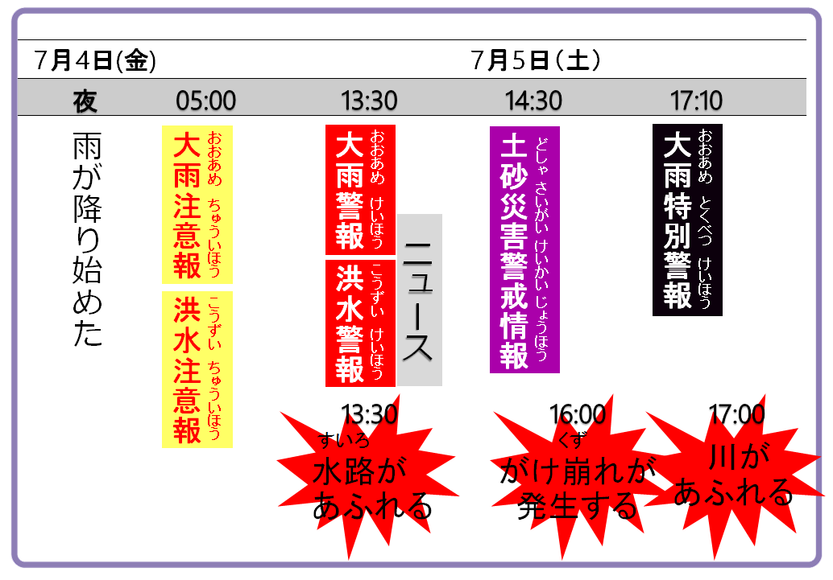
13時30分
すいろ
水路があふれる
Ａ
きんきゅうひなんばしょ
緊急避難場所１
17時
川があふれる
下流
上流
Ｂ
きんきゅうひなんばしょ
緊急避難場所２
13時30分
すいろ
水路があふれる
16時
くず はっせい
がけ崩れが発生
Notes:
ファシリテータ
：もう一度、災害発生箇所とともに説明します。
【クリック】
一つ目の災害は5日（土）の警報が発表された13時30分には水路が溢れて浸水しました。
【クリック】
二つ目の災害は土砂災害です。5日（土）の20時にがけ崩れが起きました。
【クリック】
三つ目の災害は河川の氾濫です。6日（日）の11時に濁流が堤防を越えて流れ出して浸水してしまいました。
それでは封筒③を開けてください。
【クリック】

Slide 24
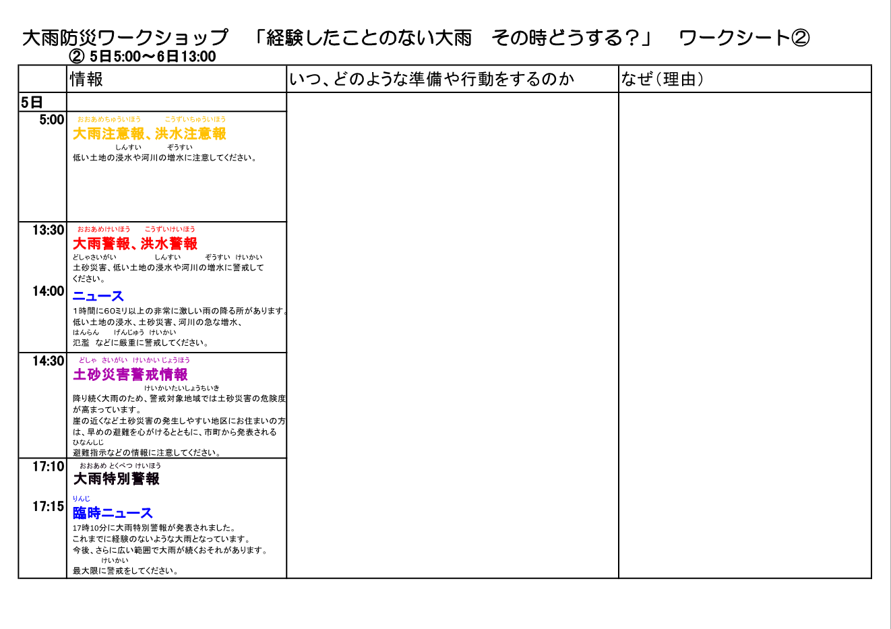
13:30
水路が
あふれる
16:00
がけ崩れが
発生する
17:00
川が
あふれる
Notes:
：では、皆さん先ほど話し合って書き込んだ結果を見て、災害の発生で対応をどう変えるのか、それはどうしてかを話し合って、同じワークシートに書いてください。変更した箇所がわかるようにマジックやポストイットの色を変えてください。
避難ルートを変える時は、色を変えて同じ地図に描きこんで下さい。
８分間で書き出すところまでやって下さい。
：はい、時間になりました。終わっていないところありますか？
頑張ってください。
【クリック】

Slide 25
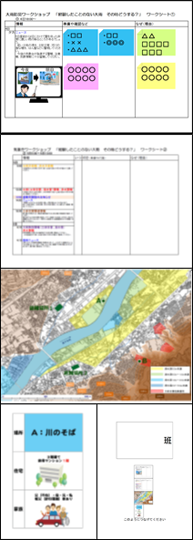
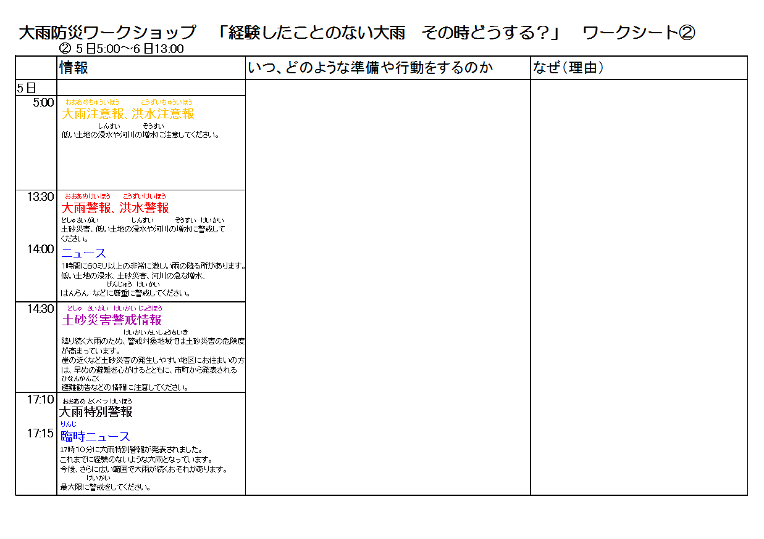
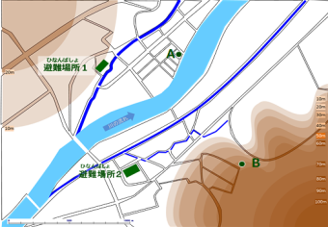
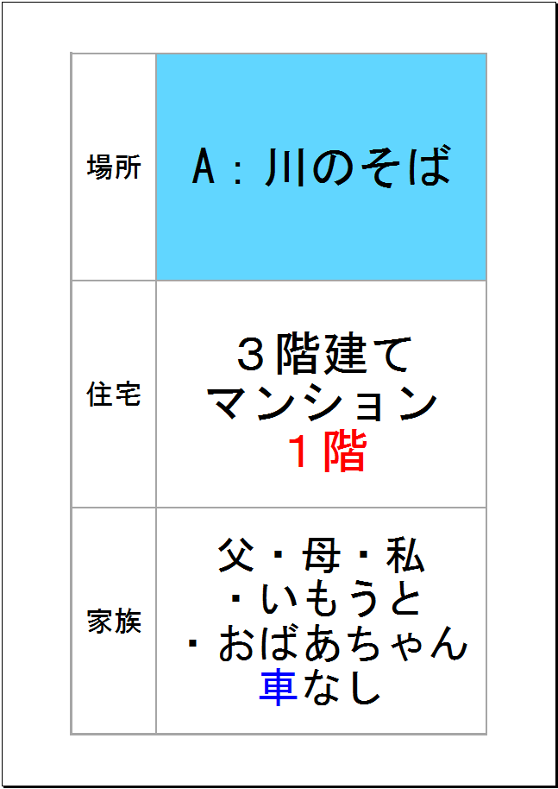
ワークシート①
ワークシート②
地図
かぞく こうせい
くじ（家族構成など）
Notes:
：では、皆さんがまとめたワークシートと避難ルートを発表していただきます。
ワークシートや地図などに両面テープが張ってあります。
このように張り合わせてください。
皆さんが前に出てきて発表してもらいます。
まず、場所、建物、家族構成を発表してください。
その後に、ワークシートと避難経路の順に発表してください。
内容をどう発表するのか、これから３分間で話し合って準備して下さい。
発表時間は各班２分です。
（この作業中に各班に発表の順番をあらかじめ教える）
【発表準備終了後 クリック】

Slide 26
13時30分
すいろ
水路があふれる
Ａ
きんきゅうひなんばしょ
緊急避難場所１
17時
川があふれる
下流
上流
Ｂ
きんきゅうひなんばしょ
緊急避難場所２
13時30分
すいろ
水路があふれる
16時
くず はっせい
がけ崩れが発生
Notes:
【発表】
：Ａ『川のそば』（またはＢ『斜面のそば』）の班の発表者は前に出てきてください。
では○班、発表をお願いします。2分で発表してください。
（発表）
…ありがとうございました。
コメント
（発表された内容について次ページの【講評のポイント】を参考に２０秒程度でコメントしてください。）
（特に、条件が同じだったり違ったりした部分について留意しながらコメントしてみてください。）
次に○班の方、発表をお願いします。 （以上、班の数だけ繰り返し）
みなさん、お疲れ様でした。
全体のコメント
（発表全体をとおして、【講評のポイント】を参考に１分程度で講評を行う）
最後に、今日の活動のふりかえりも兼ねて、全体を通してのまとめをお話ししていきたいと思います。
【クリック】

Slide 27
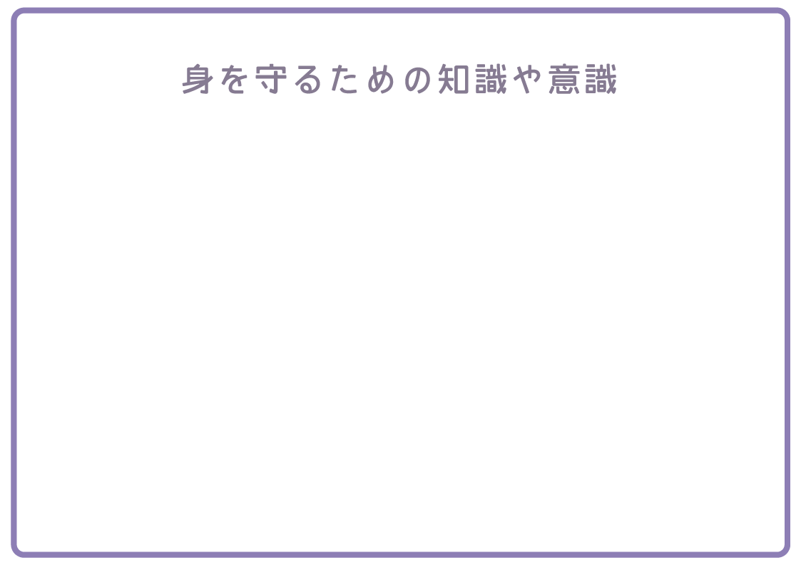
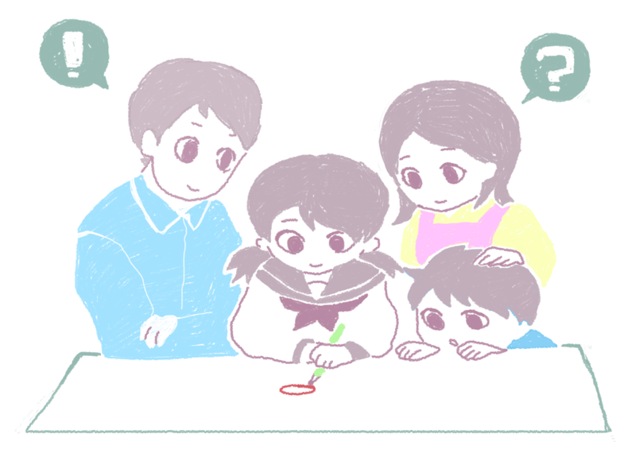
１
ちいき さいがい きけんど
地域の災害リスク（危険度）を知る
２
さいがい み まも
災害から身を守るための
ちしき も
知識を持つ
Notes:
：今日、みなさんは大雨災害について普段からの準備、安全や防災の知識・意識について学び、そして実際にあるかも知れない状況の中でどうするのかを真剣に考えました。
地域のリスク、自分たちの住んでいる状況を知ることの大切さを学び、いざというときにどのような準備や、行動が必要かわかりましたね！
その結果、このワークショップに参加する前より、格段に大雨災害の時の対応する力がついたことと思います。
（確認）
みなさん、確認です。
大雨災害から身を守るために必要なことは？２つありましたね？なんだったでしょう？（指名して、答えさせる）
はい、そうです。
【クリック】
①自分の住んでいる地域に、どのような災害が起きやすいのかを知る。
②様々な災害から身を守るための知識を持つ。 ですね。
【クリック】

Slide 28
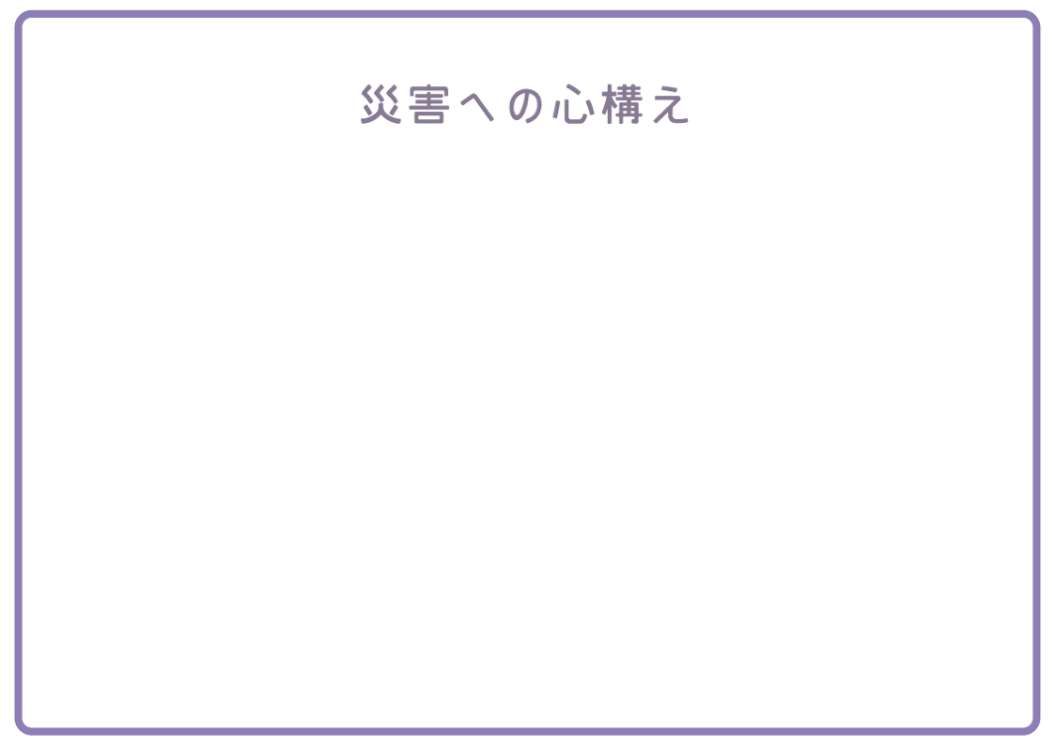
さいがい
災害は「まさか」ではなく
にんしき
「いつか」起きるものと認識せよ！
じぶん だいじょうぶ
「自分は大丈夫」とは思わない！
Notes:
：災害を防ぐためには、みなさん一人ひとりが災害に対する心構えをしっかり持つことです。
1つ目は、「災害は“まさか”ではなく“いつか”起きるもの」と認識することです。
災害が起きた後、被災者かたよく聞かれるのが、
「まさかこんなことになるとは思わなかった・・・」という言葉です。
「災害は、いつかは起きるもの」という前提で普段から準備しておくことが大切です。
2つ目は、「自分は大丈夫という考えは捨てる」ということです。
人は、目の前に危険が迫っていても、「たいしたことはない、大丈夫、大丈夫」と自分に都合よく考えてしまう傾向があります。
その結果、避難が遅れ、災害に遭ってしまうのです。
災害に遭わないため、皆さんにはこの2つの心構えを是非持ってほしいと思います。
※できればここで2つの心構えを全員で読み上げる
今日学んだこと、感じたことを、お家の方や友達など身近な人にぜひ積極的に教えてあげてください。
そしてこの学習を自分の住んでいるところで活かして、より対応する力をつけるためにも、家庭や地域等でこのような取り組みを続けてほしいと思います。
今回は仮想のまちで、災害のリスクや対応について考えましたが、家庭や地域等で考えるときには、市町村が発行している「ハザードマップ」を使うと、より学習効果が深まりますので、ぜひ行ってみてください。
これで終わります。
【クリック】

Slide 29
28
Notes:
皆さん、大変お疲れ様でした。
終了

